Slide 1
OS Windows 7 II. Připojení k síti PC a internetu Přehrávání zvuku a videí Spouštění aplikací Aktualizaci systému a údržbu disků
VY_32_INOVACE_48_OS_Windows_7_II

Slide 2
Autor : Trýzna Stanislav Školní rok : 2011/2012 Určeno pro : šestý ročník Předmět: informatika Téma : základní orientace v ovládání Windows 7 Způsob použití ve výuce: výuková prezentace (pro aktivní ukázky spouštějte v režimu pro čtení).

Slide 3
Windows 7 je verzí operačního systému Microsoft Windows a nástupcem Windows Vista, který vyšel 22. října 2009. K dostání je 64b i 32b verze na rozdíl od serverové verze, která je pouze 64bitová. OS Windows 7 nám umožňuje : 1. úpravu a nastavení počítače 2. práci se složkami a soubory 3. připojení k síti PC a internetu 4. přehrávání zvuku a videí 5. spouštění aplikací 6. údržba systému a údržbu disků
Odkaz
Odkaz
Odkaz
Odkaz

Slide 4
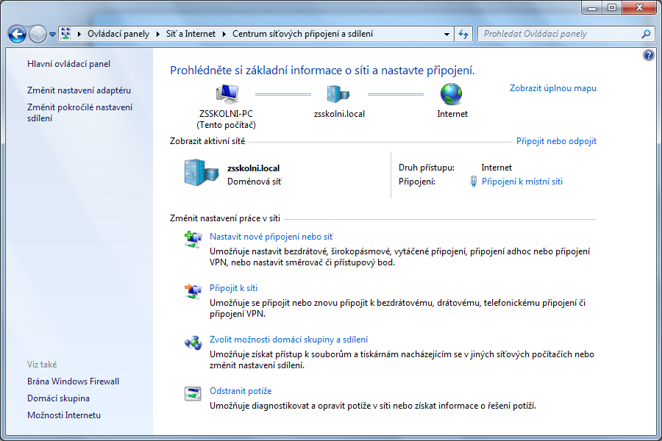

Slide 5
Pro práci uživatele se zvukem a videi obsahuje Windows 7 tyto aplikace:
Windows Media Center je digitální video rekordér a multimediální přehrávač vyvinutý společností Microsoft. Jedná se o aplikaci, která umožňuje uživatelům prohlížet a nahrávat živé televizní vysílání, ale i organizovat a přehrávat hudbu a videa.
Windows DVD Maker je aplikace navržená k vytváření DVD filmů, které lze přehrávat pomocí DVD software pro přehrávání na samostatném DVD přehrávači.
Windows Media Player je multimediální přehrávač od společnosti Microsoft, který je standardní součástí operačního systému Windows. Slouží k přehrávání audio a video souborů, jejich organizaci a synchronizaci.
Pro správné fungování těchto aplikací musí váš počítač obsahovat kvalitní grafickou kartu (i integrovanou) a správně nastavený zvukový adaptér !

Slide 6
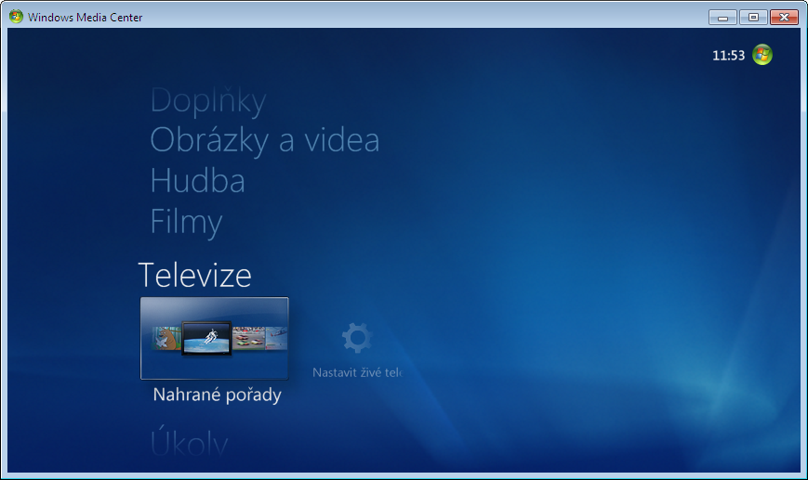

Slide 7
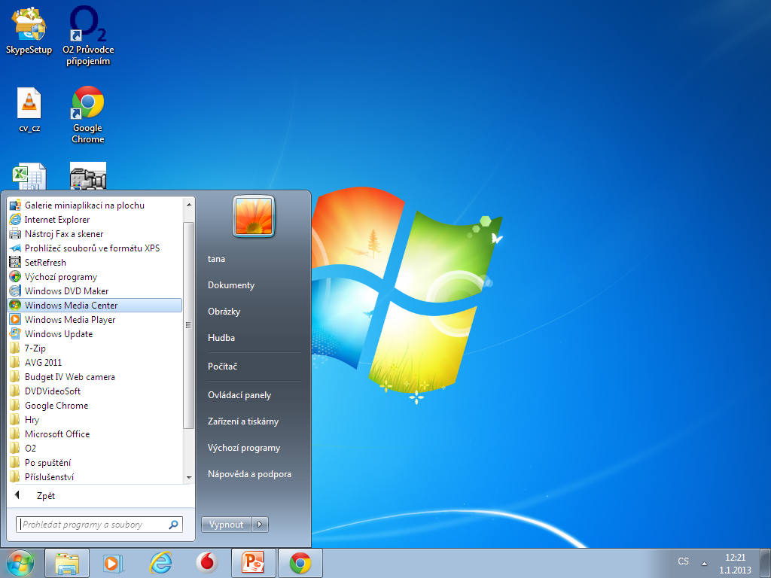
Nabídka aplikací k přehrávání hudby a videa je umístěna v programech nabídky Start

Slide 8
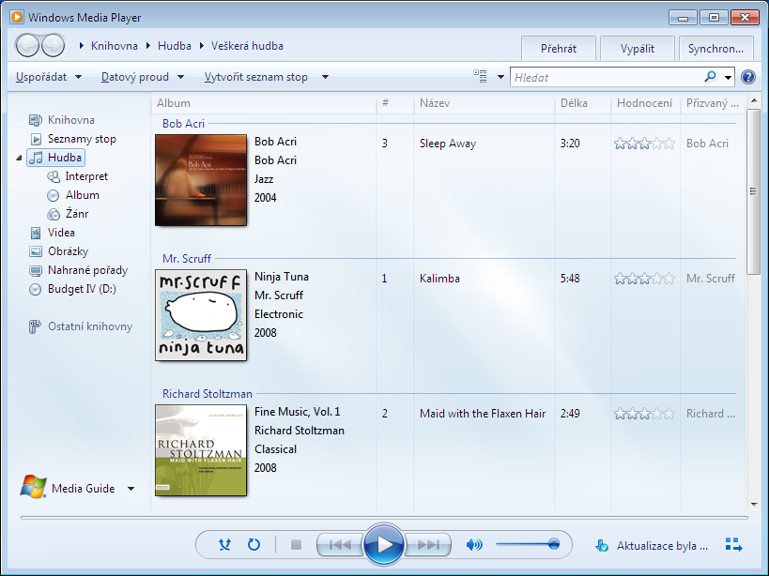

Slide 10
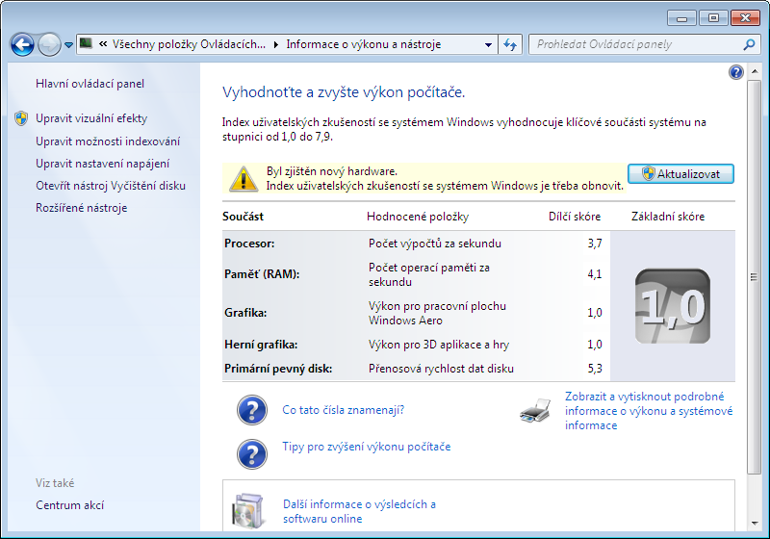
U tohoto PC je nízké hodnocení grafické karty a aplikace nemusí gungovat

Slide 11
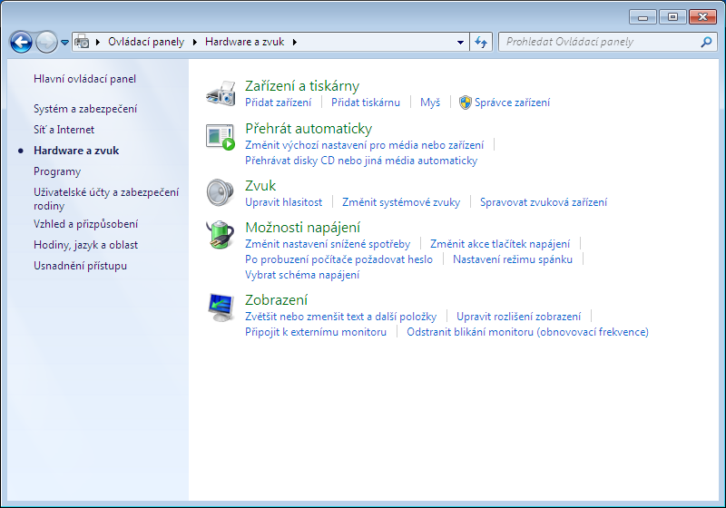
Hlasitost reproduktorů a jejich nastavení můžeme zkontrolovat v Ovládacích panelech nabídce Zvuk

Slide 12
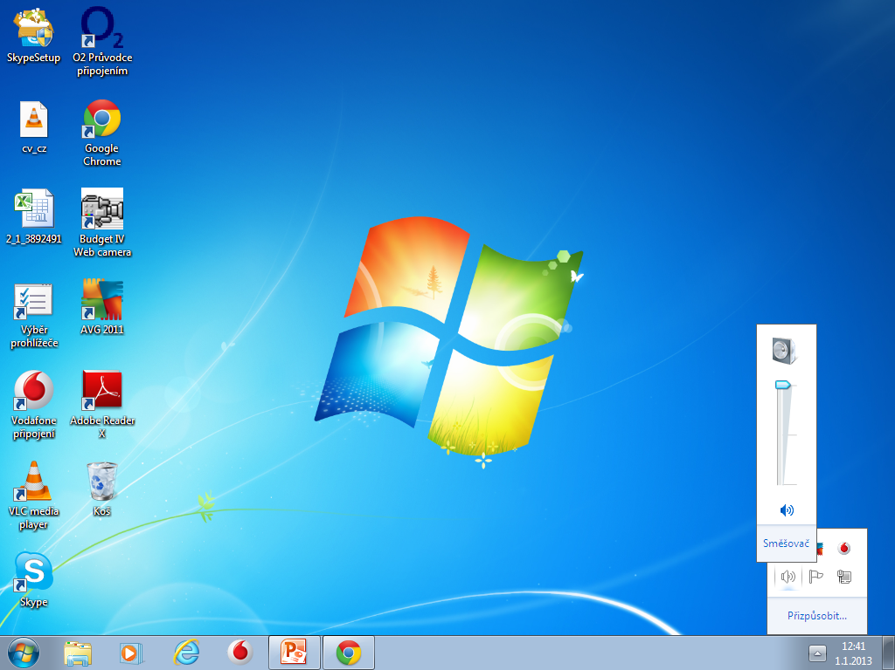
Hlasitost reproduktorů můžeme upravovat i pomocí ikon na liště vpravo dole

Slide 13
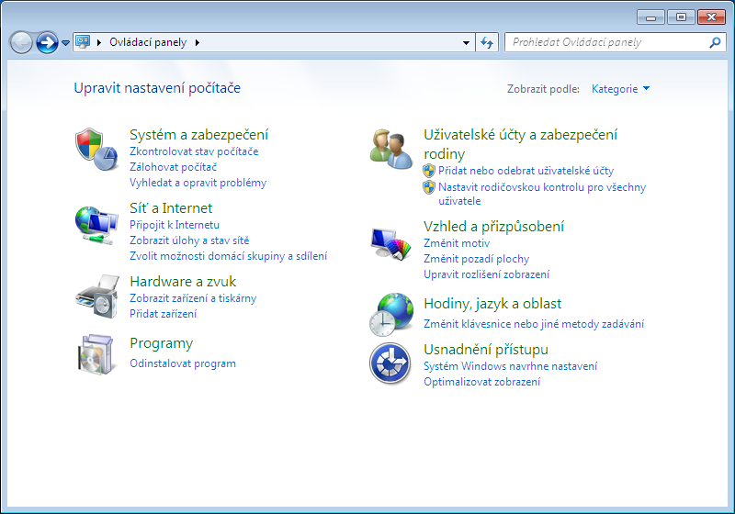
Úprava vzhledu plochy
Okno se otevírá z nabídky Start a řádku Ovládací panely

Slide 14
Spouštění aplikací: 1. Aplikaci spustíme přes zástupce aplikace na ploše 2. Aplikaci spustíme z nabídky programů Start 3. Aplikaci spustíme z programu Spustit z Příslušenství nabídky Start

Slide 15
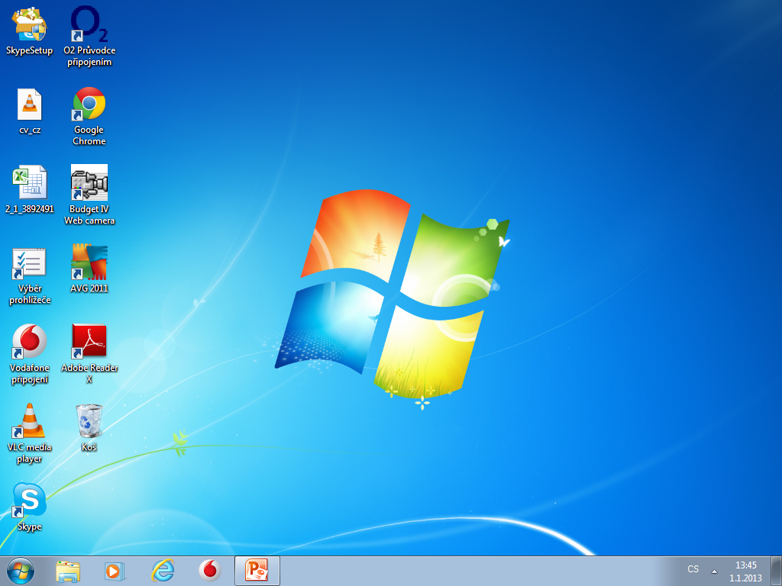
Klikneme levým tlačítkem myši 2x(dvojklik) na ikonu zástupce aplikace na ploše. U ikon aplikací na spodní liště stačí kliknout jednou.

Slide 16
Levým tlačítkem myši jednou klikneme na ikonu požadované aplikace

Slide 17
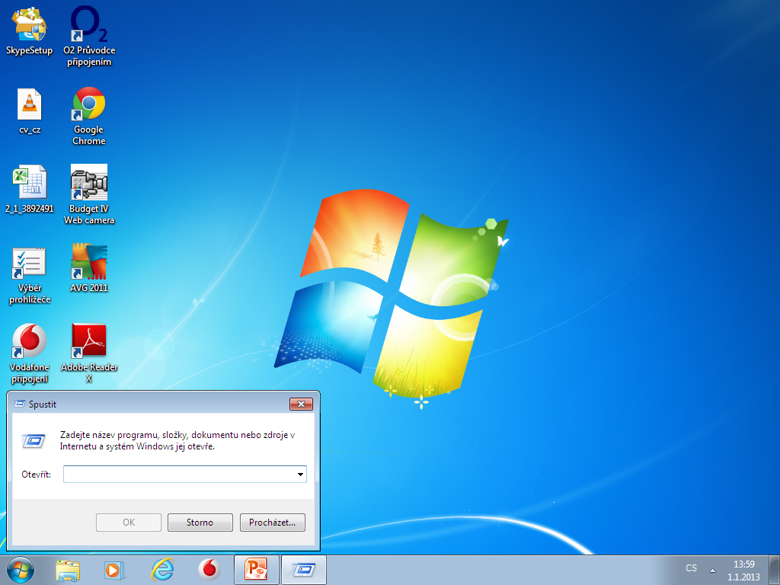
Do řádku napíšeme název požadované aplikace

Slide 18
K údržbě systému používáme: Aktualizace jsou dodatky k softwaru, které zabraňují vzniku problémů nebo odstraňují stávající problémy, zvyšují funkčnost počítače nebo zlepšují jeho výkon. Nástroj Obnovení systému - pomáhá při obnovení systémových souborů v počítači do stavu, ve kterém se nacházely dříve. Jedná se o způsob, jak vrátit změny systému provedené v počítači bez ovlivnění osobních souborů, například e-mailových zpráv, dokumentů nebo fotografií. K údržbě disků používáme : Aplikaci Vyčištění disku -pokud chceme snížit počet nepotřebných souborů na pevném disku, a uvolnit tak místo a zrychlit chod počítače. Aplikace odebere dočasné soubory, vysype koš a odstraní množství systémových souborů a jiných položek, které již nepotřebujete. Aplikace Defragmentace disku mění uspořádání fragmentovaných dat, aby disky a jednotky mohly pracovat efektivněji.

Slide 19
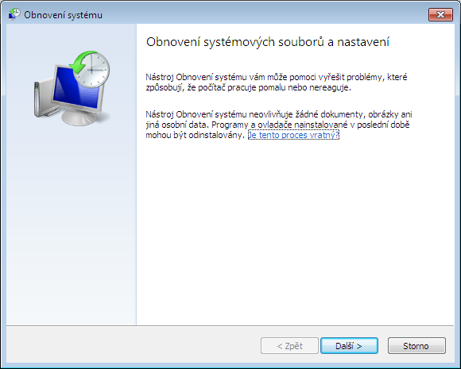

Slide 20
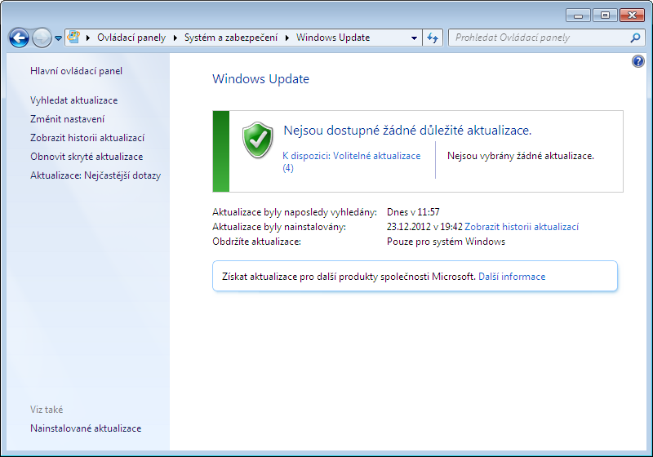

Slide 21
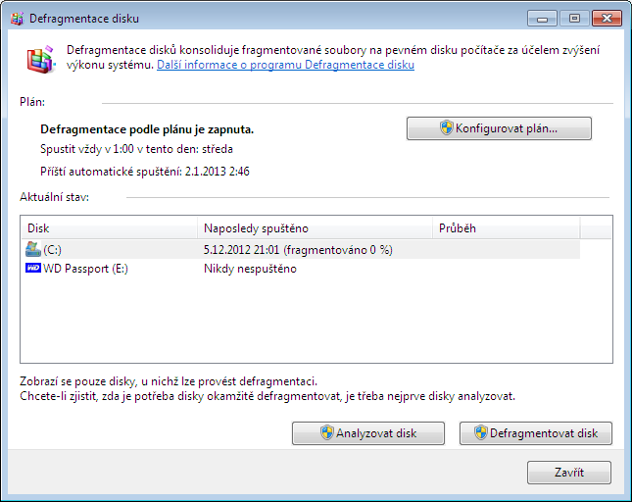

Slide 22
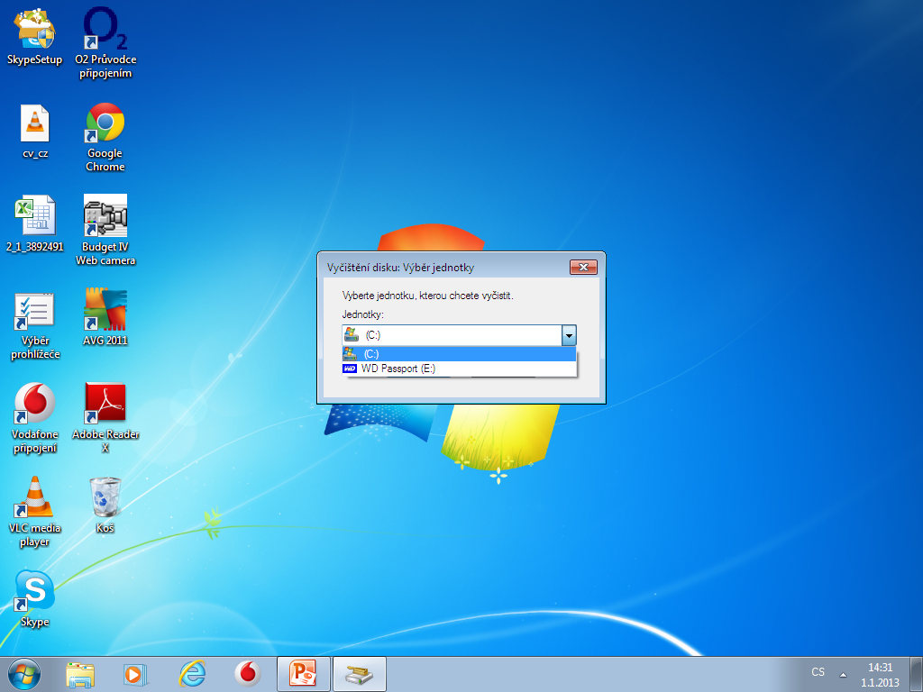

Slide 23
Konec

